Slide 1
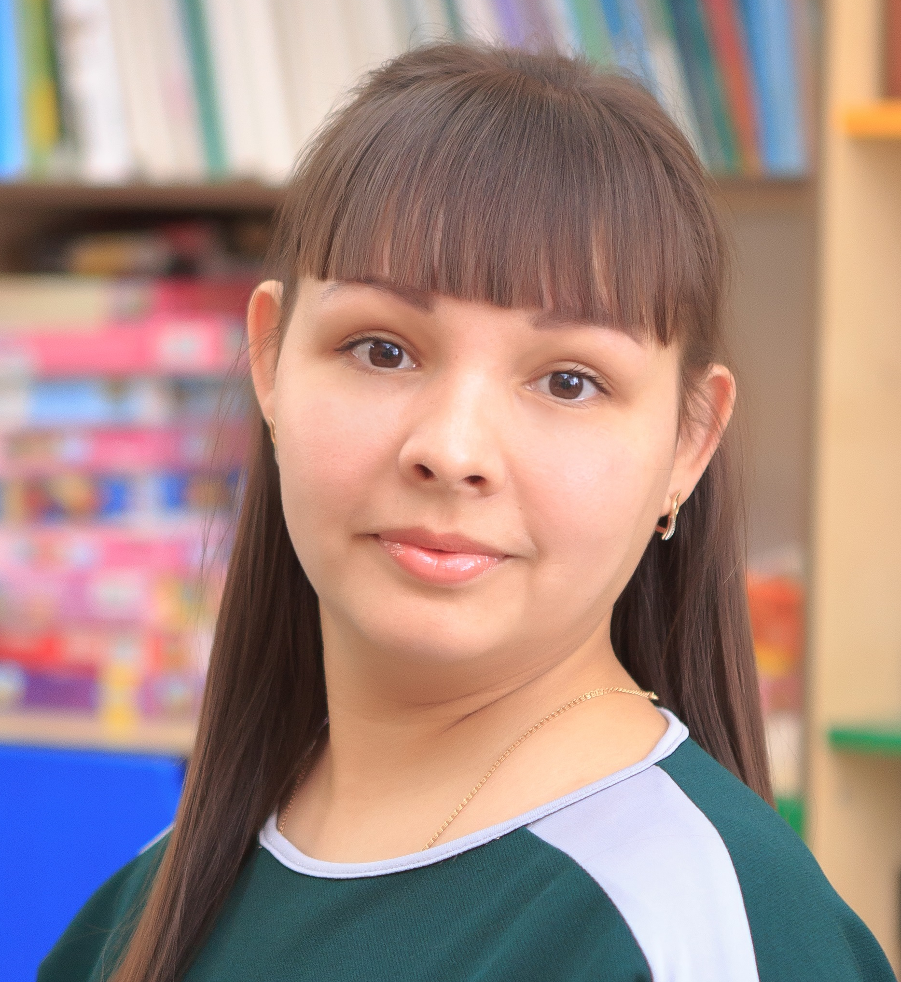
Консультация на тему:
«Формы и методы работы с детьми по формированию представлений о труде взрослых»
Составитель:
Верховых С.В.

Slide 2
Ранняя (детская) профориентация
проводится заблаговременно, когда до непосредственного выбора профессии остается еще много лет. Преимущественно она носит информационный характер (общее знакомство с миром профессий), а также не исключает совместного обсуждения мечты и опыта ребенка, приобретенного им в каких-то видах трудовой деятельности.

Slide 3
Что необходимо знать дошкольнику о профессиях?
Условия труда
Качества личности
Название профессии
Место работы
Трудовые операции
Инструменты для работы
Результаты труда

Slide 4
Традиционные методы и формы
СЛОВЕСНЫЕ
ПРАКТИЧЕСКИЕ
НАГЛЯДНЫЕ
ИГРОВЫЕ
беседы;
чтение худож-ой литературы
- эксперименты с различными материалами;
- опыт хозяйственно-бытового труда
- наблюдения;
- экскурсии;
- рассматривание иллюстраций;
- гость группы
- дидактические;
- режиссерские;
- сюжетно-ролевые игры

Slide 5
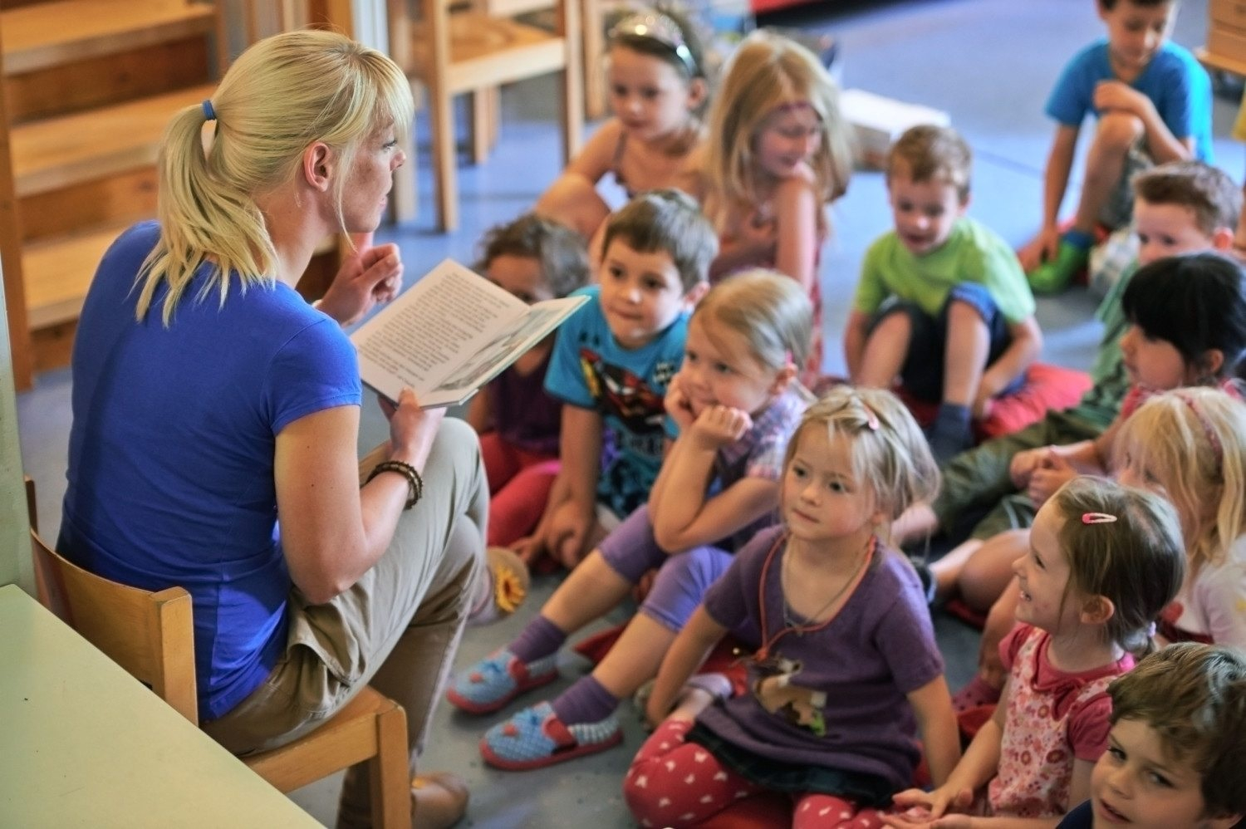
Беседы, чтение художественной литературы
Словесные методы
Беседы, чтение художественной литературы

Slide 6
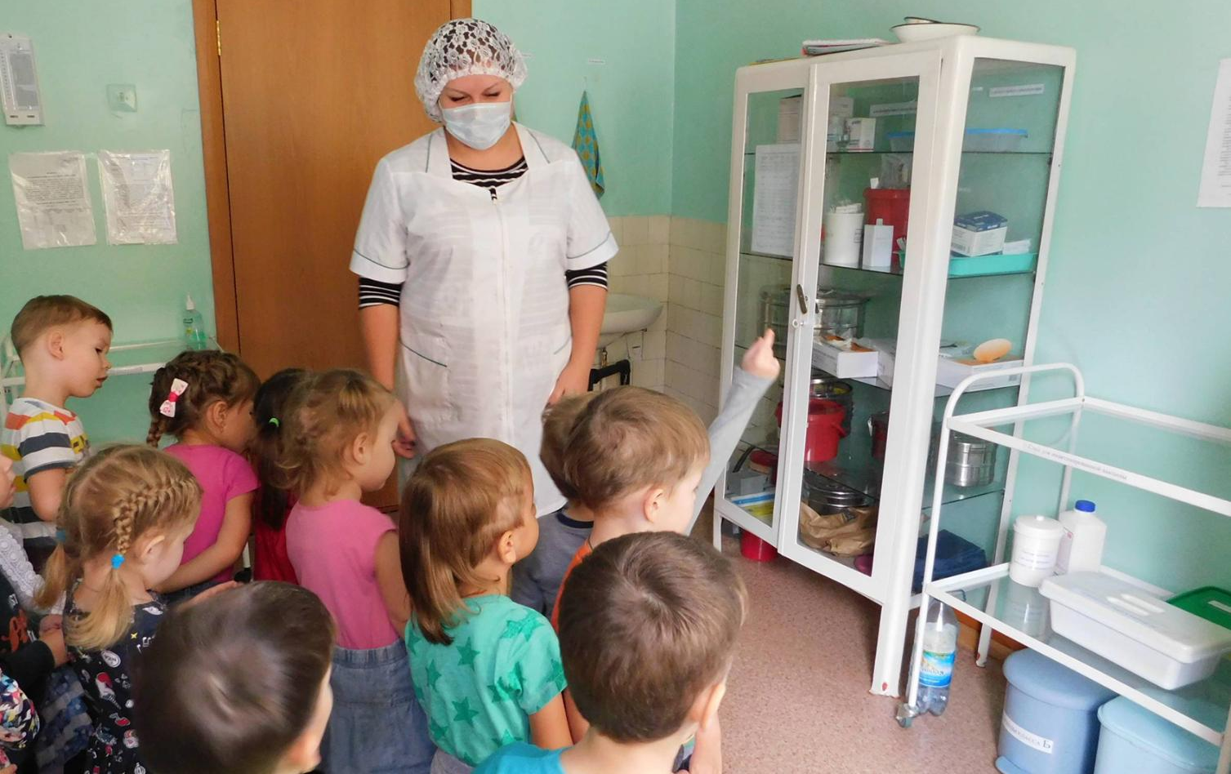
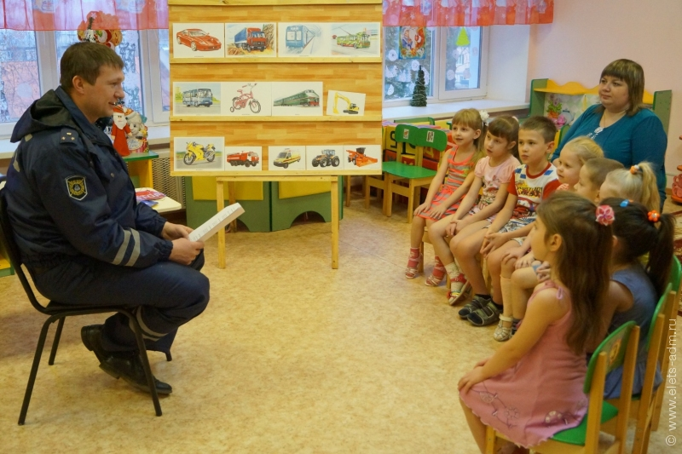
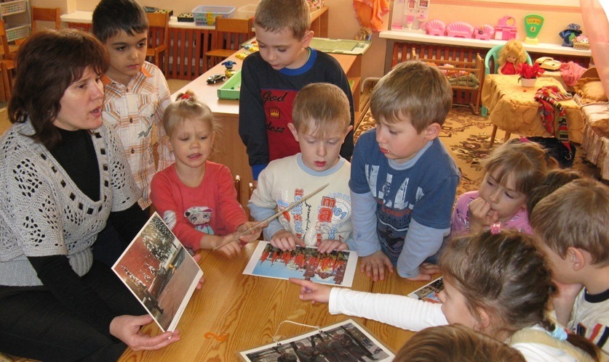
Наглядные методы
Наблюдения, экскурсии, рассматривание иллюстраций, гость группы

Slide 7
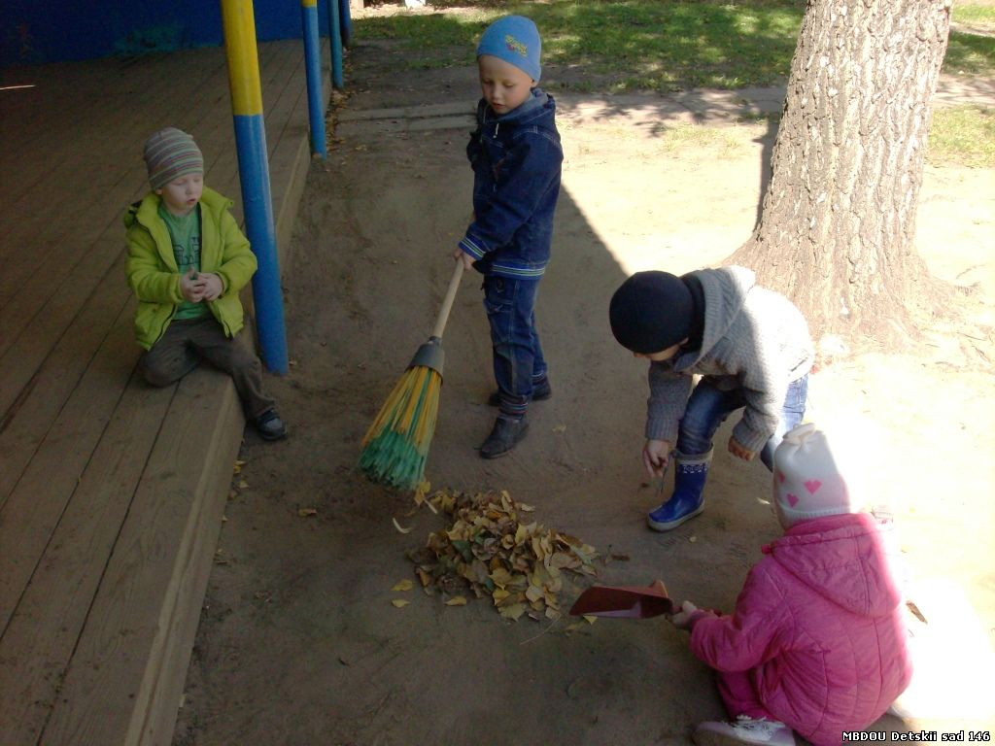
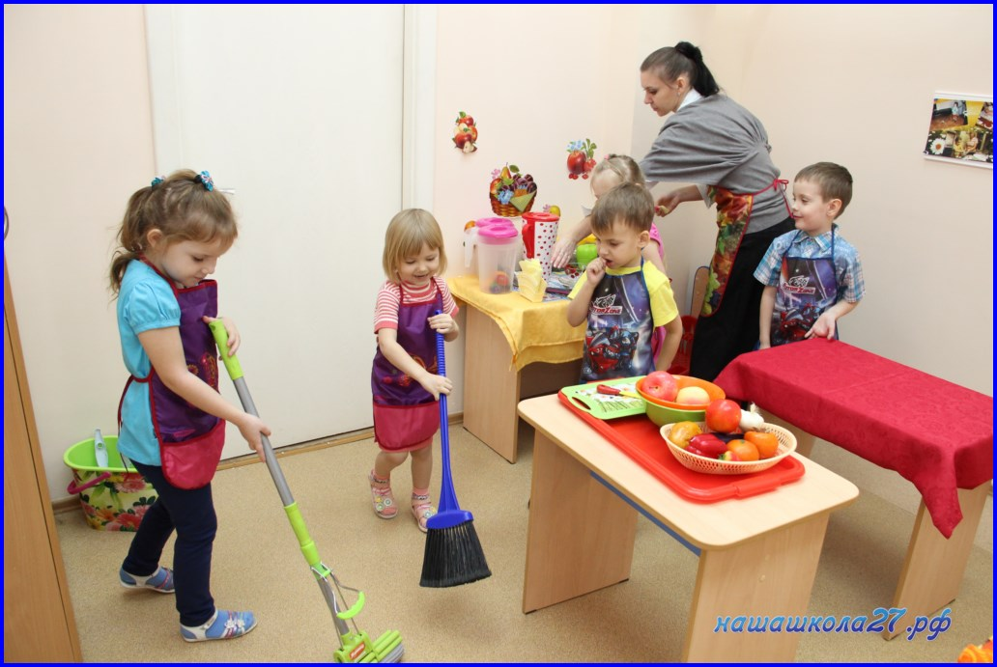
Практические методы
Эксперименты, опыт хозяйственно-бытового труда

Slide 8
Игровые методы
Дидактические игры
Игры с предметами
Настольно-печатные игры
Словесные
игры
Подбор картинок по парам
Описание, рассказ по картинке с показом действий
Подбор картинок по общему признаку
Составление разрезных картинок и кубиков
Запоминание состава, количества расположения картинок

Slide 9
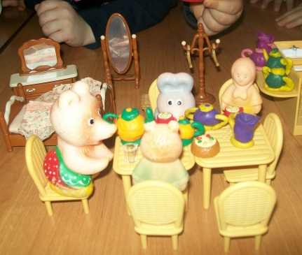
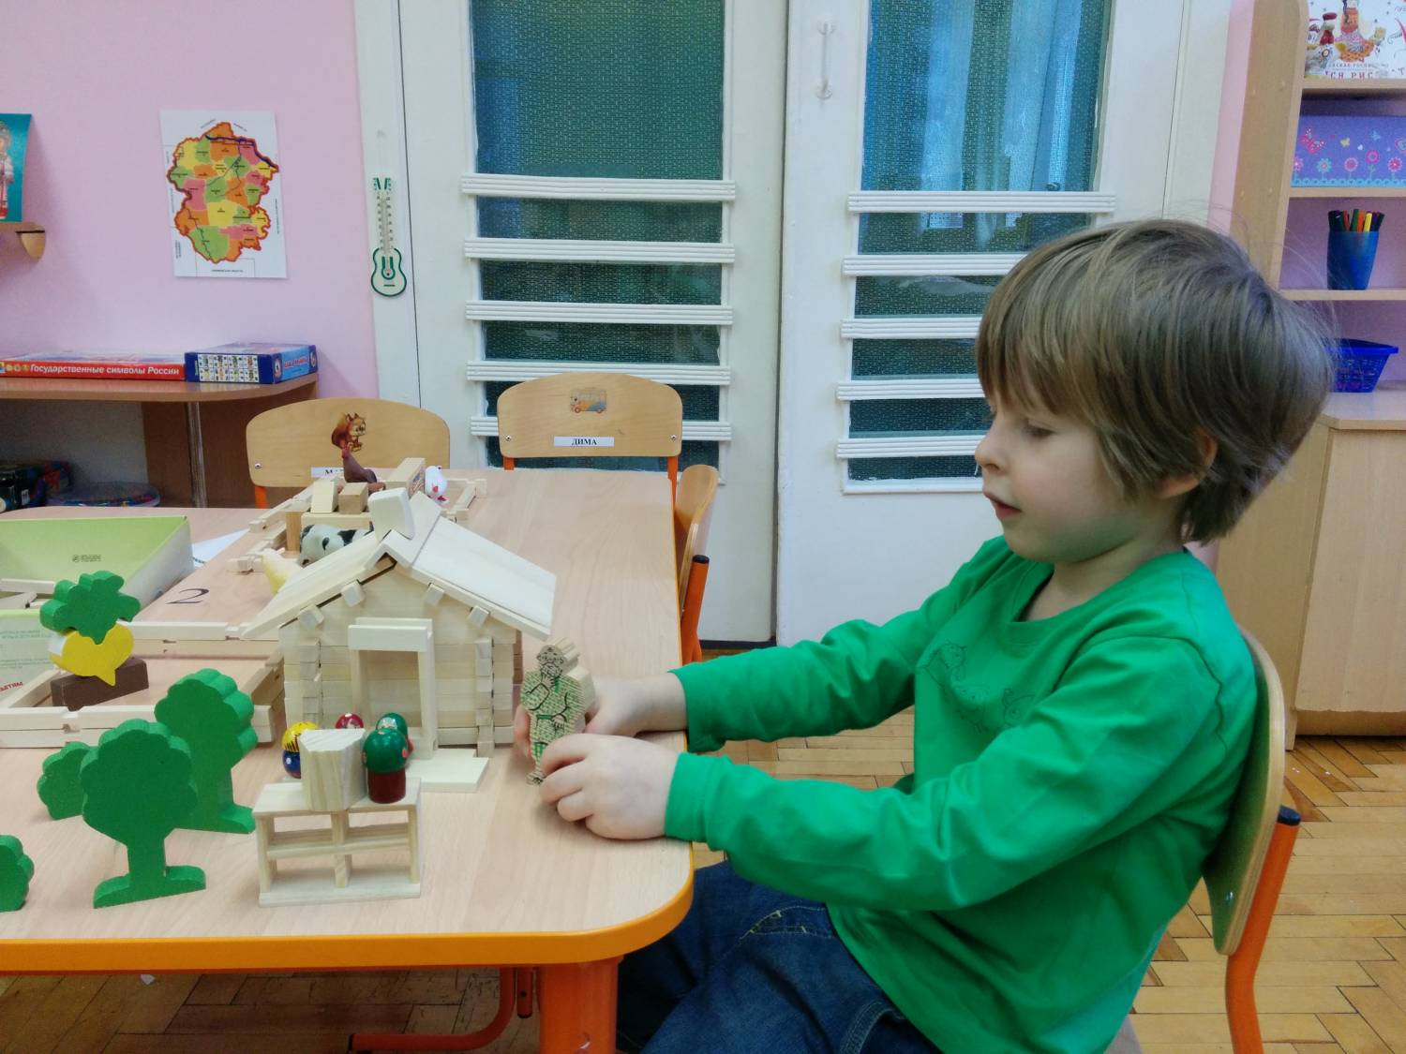
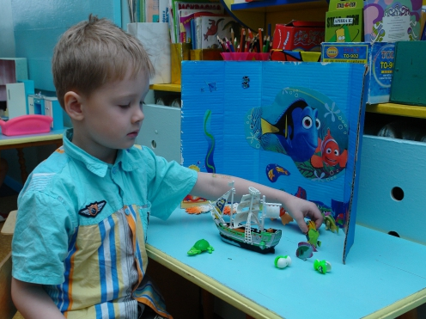
Режиссерские игры

Slide 10
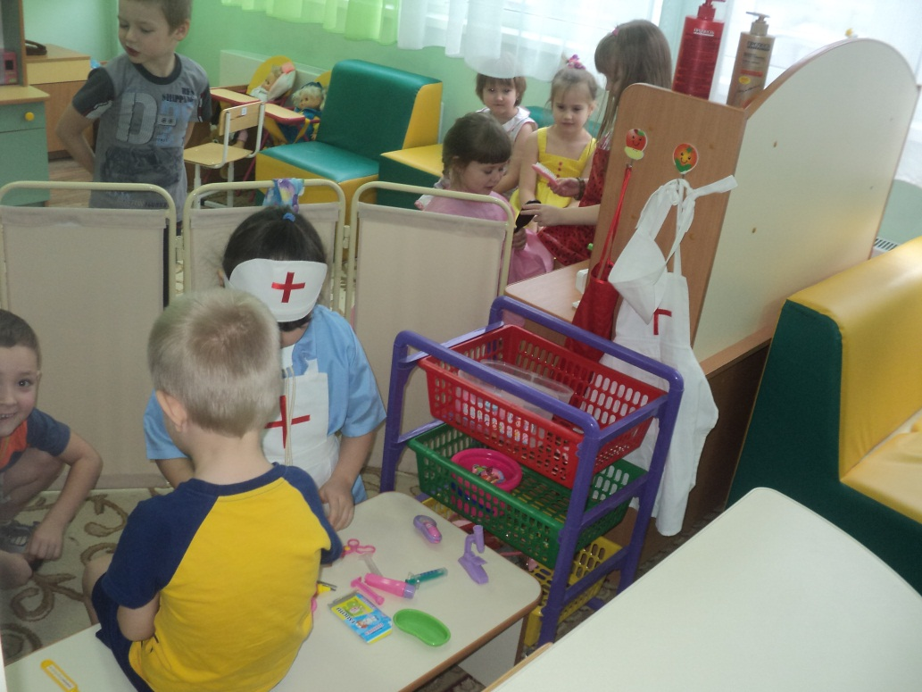
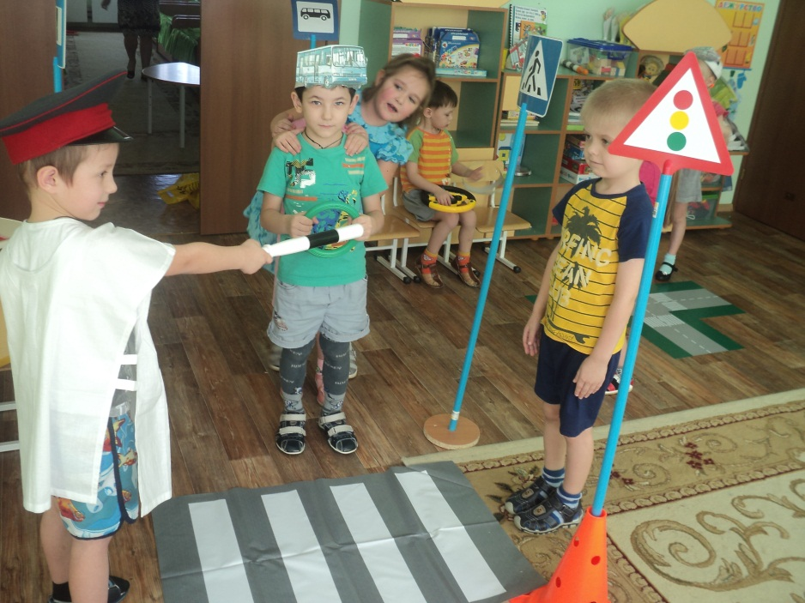
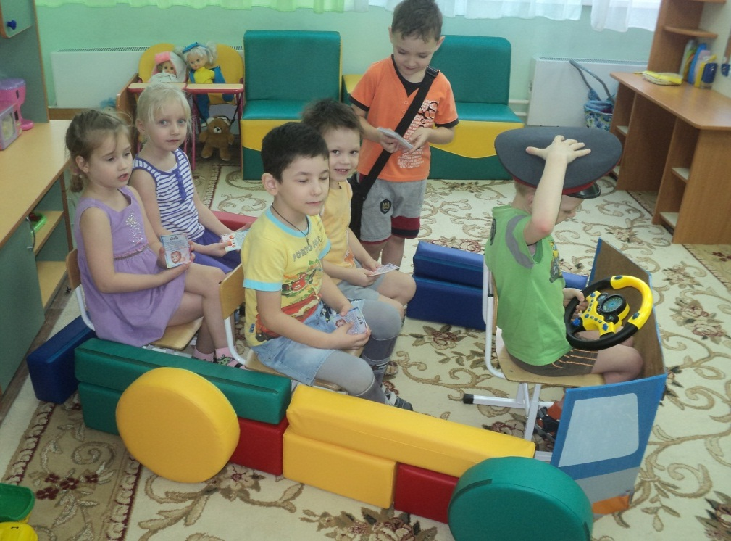
Сюжетно- ролевые игры

Slide 11
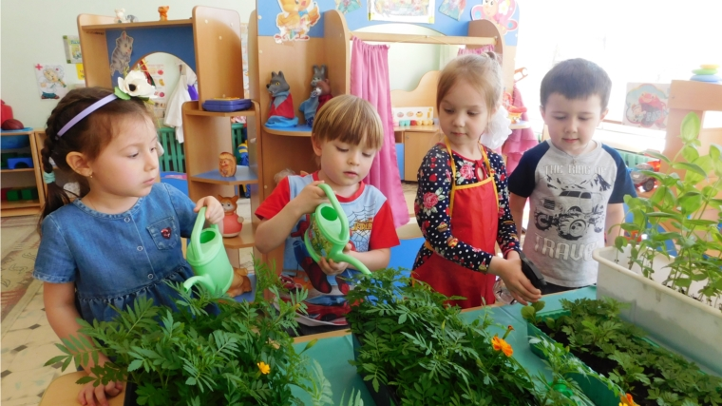
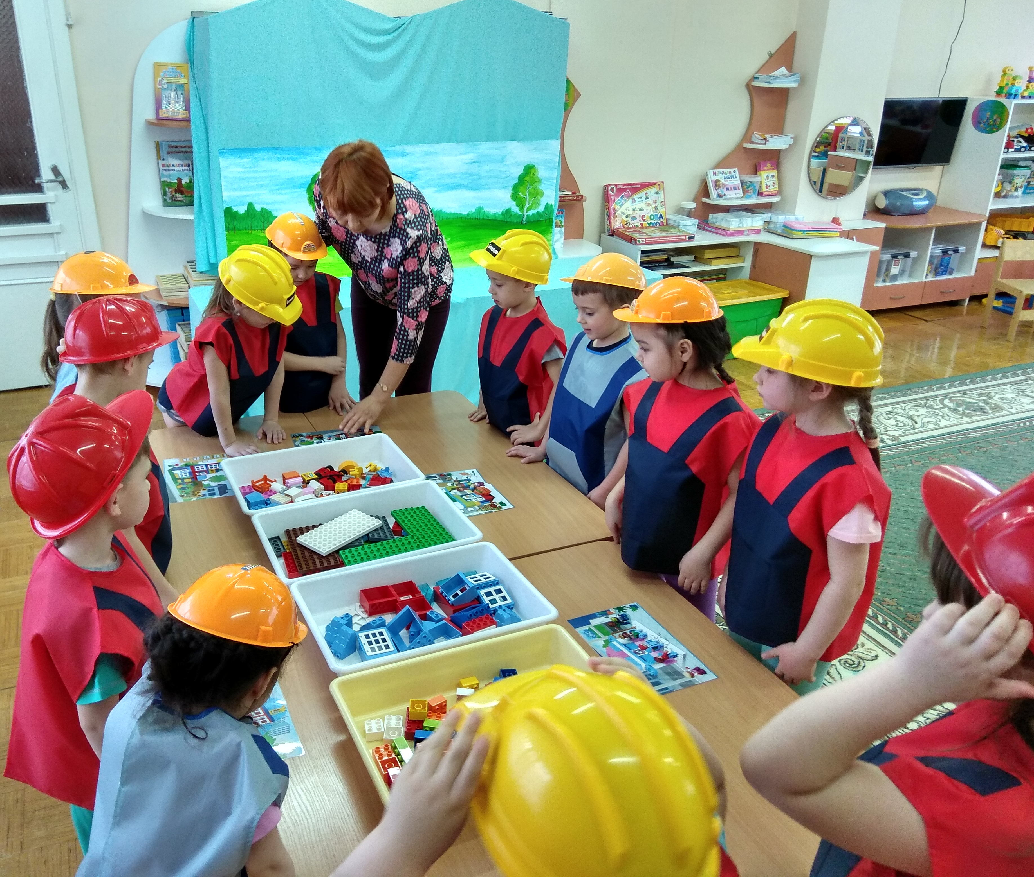
Нетрадиционные методы
Творческое моделирование и проектирование

Slide 12
Разработка и составление алгоритмов

Slide 13
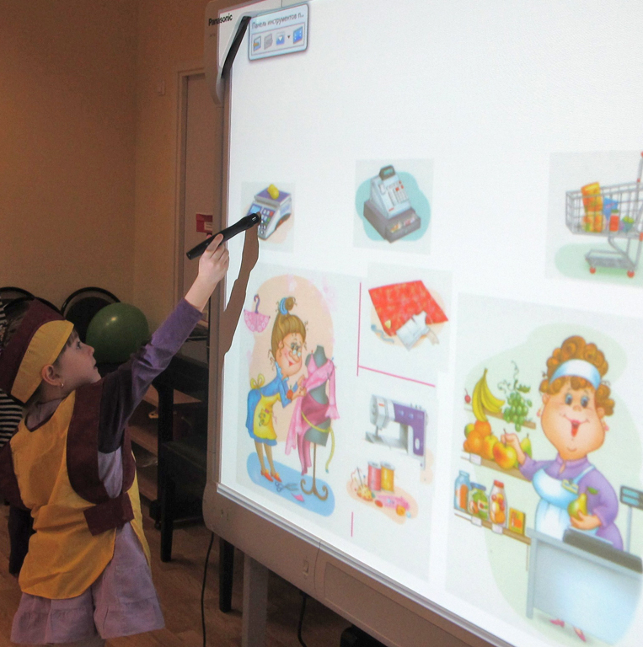
Интерактивные игры, просмотр слайд-шоу, фильмы о профессиях

Slide 14
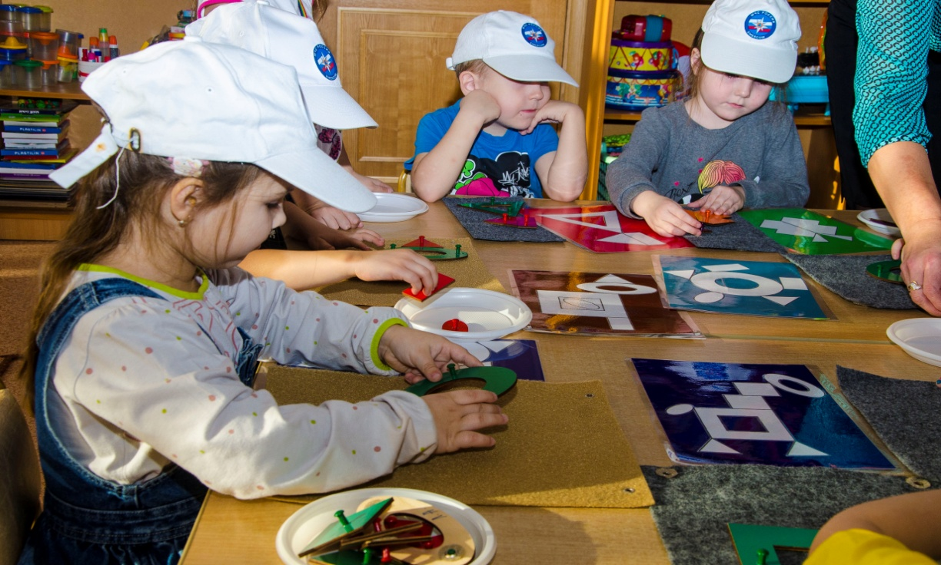
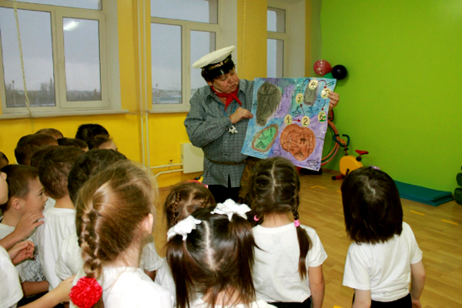
Квест-игры

Slide 15
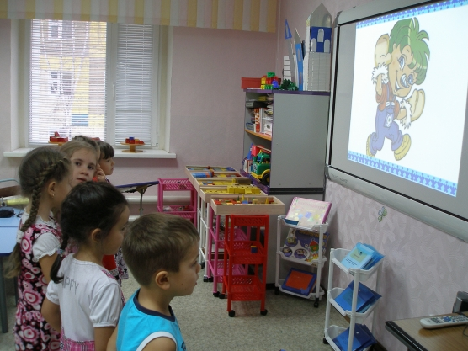
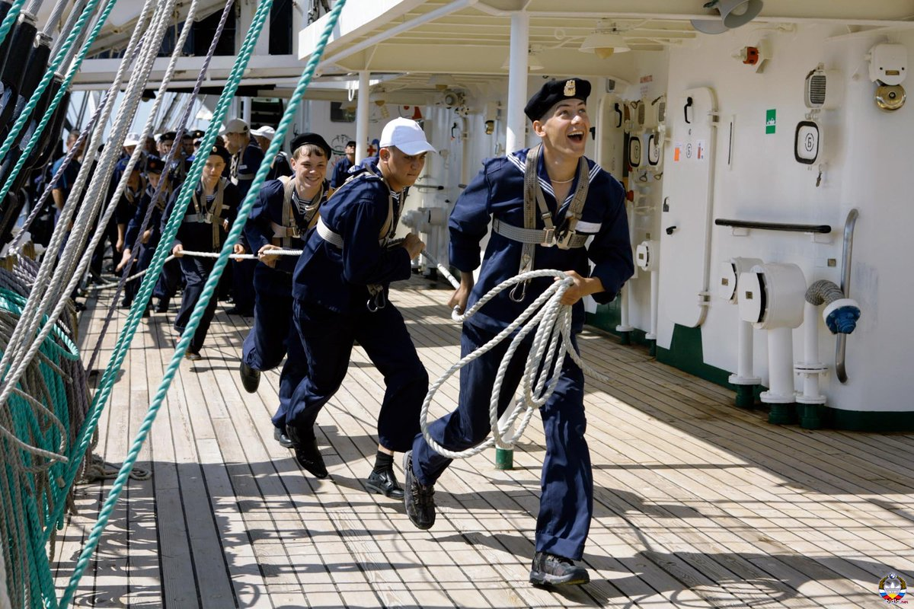
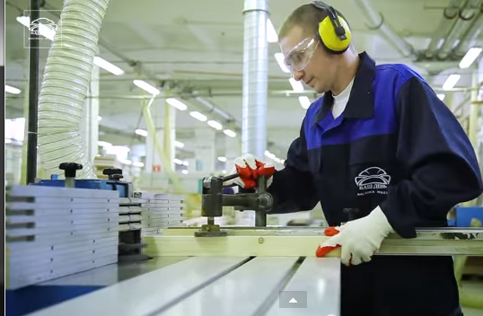
Виртуальные экскурсии
ФОТОПУТЕШЕСТВИЕ
«Что нужно почтальону», «Дорога большого города»
Prezi-презентация
ВИДЕОЭКСКУРСИЯ
«Где делают бумагу?», «Мебельная фабрика»

